Slide 1
PRAKTIKUM II Struktura prve terapijske seanse
Kristina Matasić, mag. psych.
22. listopada 2022.

Slide 2
PRVA TERAPIJSKA SEANSA
POČETNI DIO
- provjera raspoloženja
- postavljanje dnevnog reda
SREDIŠNJI DIO
- identifikacija vrijednosti i aspiracija
- postavljanje ciljeva
ZAVRŠNI DIO
- sumiranje
- povratna informacija
- ažuriranje i pregled domaće zadaće (akcijskog plana)
- psihoedukacija
- izrada rasporeda aktivnosti/ rad na problemu

Slide 3
POČETNI DIO PROVJERA RASPOLOŽENJA
važno zbog praćenja napretka tijekom terapije
upotreba standardiziranih skala
procjena klijenta na skali (0-10)
provjera rizika od suicidalnosti
mjerama obuhvatiti protekli tjedan (ne dan terapije)
provjera pridržavanja propisane terapije

Slide 4

POČETNI DIO POSTAVLJANJE DNEVNOG REDA SEANSE
pomaže razumljivosti terapije/ daje strukturu
potiče klijentovo aktivno uključivanje
u ovom se dijelu komentira uzimanje bilješki tijekom seanse
opisivanje točki dnevnog reda:
ažuriranje događaja od zadnjeg susreta do danas
pregled domaće zadaće (akcijskog plana) sa zadnjeg susreta
postavljanje ciljeva
zadavanje domaće zadaće za idući susret

Slide 5
POČETNI DIO AŽURIRANJE DOGAĐAJA I PREGLED DOMAĆE ZADAĆE (AKCIJSKOG PLANA)
često ispremiješani dijelovi
pregled što je učinjeno te koliko je bilo korisno
sumiranje dosadašnjeg dijela seanse

Slide 6
POČETNI DIO PSIHOEDUKACIJA
klijenti imaju želju znati generalnu dijagnozu za svoje stanje
na prvoj seansi se preporuča izbjegavati kategorije poremećaja ličnosti i drugih ozbiljnijih stanja → umjesto toga – opisi teškoća koje klijent doživljava
poželjno je objasniti klijentu kako smo došli do dijagnoze i dati inicijalnu psihoedukaciju → cilj: klijent pripisuje doživljene probleme svom poremećaju, a ne karakteru
nabrajanje simptoma povezanih s poremećajem
ilustracija kognitivnog modela na klijentovom primjeru

Slide 7

PSIHOEDUKACIJA – KOGNITIVNI MODEL
SITUACIJA: Pomisao da bi bilo dobro nešto napraviti, kao npr. izvesti unuke van.
Kako bismo dodatno utvrdili kognitivni model možemo klijentu zadati zadaću da bilježi svoje automatske misli
AUTOMATSKA MISAO: „Sve je preteško.”
EMOCIJA: osjećaj depresivnosti
PONAŠANJE: ostaje sjediti na kauču

Slide 8
SREDIŠNJI DIO VRIJEDNOSTI I ASPIRACIJE
VRIJEDNOSTI
dugotrajna vjerovanja o tome što je najvažnije u životu
utječu na naše izbore i ponašanja
„Što je zaista važno (bilo je važno) u vašem životu?”
ponuditi sugestije ukoliko klijent ima teškoće s odgovaranjem – odnosi, produktivnost, zdravlje, zajednica, duhovnost, relaksacija…

Slide 9
SREDIŠNJI DIO VRIJEDNOSTI I ASPIRACIJE
ASPIRACIJE/TEŽNJE
„ Što si želite u životu? Čemu se nadate u budućnosti? Kako želite da Vaša budućnost izgleda? Tijekom odrastanja, kakav ste si život željeli?”
važno je značenje koje se pridaje aspiracijama
stvaranje slike postignutih težnji/želja

Slide 10
SREDIŠNJI DIO POSTAVLJANJE CILJEVA
„ Što biste htjeli da Vam je drugačije u životu? Želite li Vi biti drugačiji?”
popisati ciljeve zajedno s klijentom
moguće teškoće:
klijent ima teškoće sa smišljanjem ciljeva
ciljevi su preopćeniti
npr. biti sretniji
ciljevi su postavljeni za druge ljude
npr. da šef prestane stavljati toliki pritisak
„ Da se dogodi čudo i Vi više sutra ne budete depresivni, što bi bilo drugačije?”
moguće da klijent smatra da postavljanje ciljeva ima neke nedostatke
„Kad biste bili sretniji, što bi bilo drugačije?”
naglasiti da cilj mora biti nešto nad čim imaju kontrolu

Slide 11
SREDIŠNJI DIO RASPORED AKTIVNOSTI
ako ostane vremena
izrađuje se za razdoblje do iduće sesije
omogućuje klijentu da sam sebi daje priznanje za učinjeno
u ovom dijelu moguće je raditi i na nekom akutnom problemu koji je isplivao tijekom seanse

Slide 12
ZAVRŠNI DIO SUMIRANJE
naglasiti važne točke seanse
ako je moguće, zamoliti klijenta da sumira
pregled domaće zadaće/akcijskog plana

Slide 13
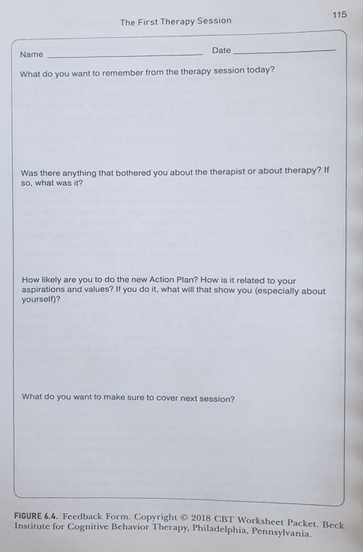
ZAVRŠNI DIO POVRATNE INFORMACIJE
mogućnost rješavanja eventualnih nesporazuma
osim usmeno, preporuka je da klijent da povratnu informaciju i u pisanoj formi

Slide 14
Hvala na pažnji! ☺
Korištena literatura:
Beck, J. (2011). Cognitive Behavior Therapy: Basics and Beyond,3 rd Ed. New York: The Guilford Press.

